Slide 1
Měření v číslicové technice
Přístroje pro měření
v číslicové technice

Slide 2
Přístroje pro měření v číslicové technice
Průběhy signálů číslicových obvodů je možno měřit vícekanálovým (číslicovým) osciloskopem.
Pro měření v číslicové technice často není nutné vědět jaké napětí je na vodiči, či jak přesně vypadá průběh, ale zda úroveň odpovídá logickým hodnotám „0“ a „1“ („L“ a „H“) případně rozlišit vysokou impedanci a úrovně napájecího napětí.
Pro tyto účely se využívá speciálních přístrojů.

Slide 3
Přístroje pro měření v číslicové technice
  Logický analyzátor
  Logická sonda
  Logický klips
  Logický komparátor
  Logický pulsní generátor
  Příznakový analyzátor
  Čítač

Slide 4
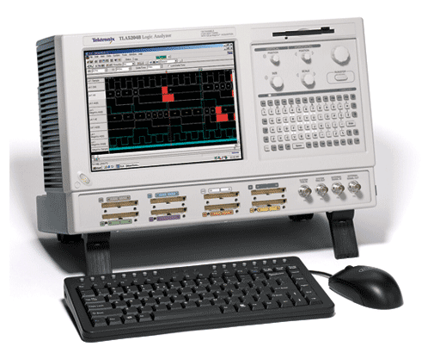
Logický analyzátor
Logický analyzátor
je zařízení, které umožňuje zobrazit logické signály
v digitálním zařízení.
Proti osciloskopu umožňuje logický analyzátor zobrazit mnohem více průběhů (řádově desítky, stovky, až tisíce).

Slide 5
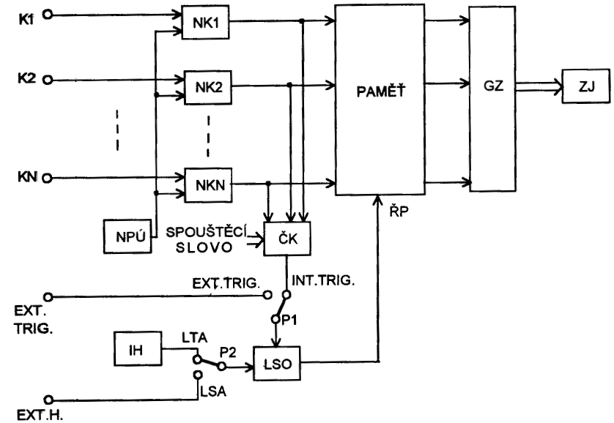
Logický analyzátor - princip

Slide 6
Logický analyzátor - princip
K1 .. KN – vstupy signálů pro jednotlivé kanály
NPU – Nastavení prahové úrovně
  umožňuje navolit prahovou úroveň pro logické hodnoty (pro TTL se volí 1,4 V).
NK – napěťový komparátor
  na jeho výstupu jsou logické úrovně „L“ a „H“ dle přivedeného signálu.
Paměť
  slouží pro uložení navzorkovaných dat.

Slide 7
Logický analyzátor - princip

Slide 8
Logický analyzátor - princip
GZ – generátor zobrazení
  z navzorkovaných dat (posloupnosti 0 a 1) vytváří obraz pro zobrazení:
    grafické průběhy
    hexadecimální
    instrukce
ZJ – zobrazovací jednotka
  obrazovka
  LCD displej

Slide 9
Logický analyzátor - princip

Slide 10
Logický analyzátor - princip
LSO – logický spouštěcí obvod
  generuje signál ŘP pro řízení zápisu dat do paměti (vzorkování)
  signál je generován na základě události:
    interní trig. získaný ze čteného slova
    externí trigrovací signál
    interní hodiny
    externí hodiny

Slide 11
Logický analyzátor - princip
Spouštěcí podmínky je možno kombinovat:
například:
  vzorkovací frekvence 2 MHz
  start je spuštěn výskytem znaku 48H na vybraných kanálech (datová sběrnice)
  začít zachytávat po uplynutí 100 μs
  délka posloupnosti 500 vzorků
Výkonnější logické analyzátory umožňují používat podmínky typu IF .. THEN .. ELSE

Slide 12
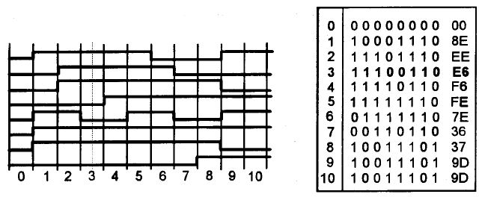
Logický analyzátor – zobrazení dat
časové průběhy signálů
bin / hex výpis
Výkonnější analyzátory mohou být vybaveny disassemblerem a zobrazovat vykonávané instrukce.

Slide 13
Logický analyzátor
Přístroj má v názvu analyzátor, jednodušší přístroje zpravidla slouží pouze k zaznamenání signálů na jednotlivých vodičích a nedělají žádnou analýzu.
Složitější přístroje mohou data vyhodnocovat
a zpracovávat:
  statistická analýza
  vyhodnocování závislostí signálů
  porovnávání ....

Slide 14
Logický analyzátor - režimy
Logická časová analýza (LTA)
  Využívá asynchronního vzorkování vysokou frekvencí generovanou vnitřními hodinami
  (až stovky MHz).
  Pro zobrazení se používá časových průběhů.
  Umožňuje zobrazit časové posuvy jednotlivých signálů.
  Protože se používá vysoká vzorkovací frekvence je potřeba velká paměť pro záznam dat.

Slide 15
Logický analyzátor - režimy
Logická stavová analýza (LSA)
  Pro vzorkování se využívá externího signálu získaného z měřeného zařízení (synchronní hodinový signál).
  Data jsou čtena pouze při (náběžné) hraně hodinového signálu.
  Vzorkovací frekvence je menší, vystačí s menší pamětí nemusí však zachytit krátké pulsy.

Slide 16
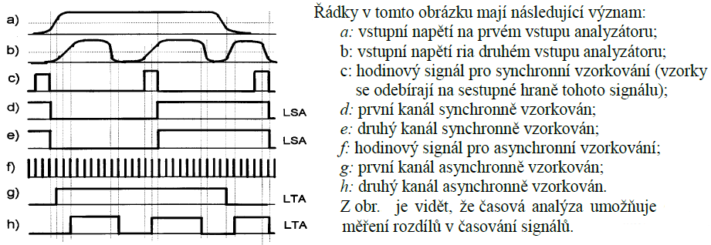
Logický analyzátor - režimy

Slide 17
Logický analyzátor – druhy
Modulární
  jsou součástí jiného zařízení (číslicového osciloskopu, „velkého“ automatizovaného měřícího systému,...)
Samostatné logické analyzátory
Logické analyzátory připojitelné k počítači
  adaptér s vstupními obvody a pamětí připojovaný zpravidla pomocí USB
  k činnosti je potřeba použít specializovaný SW.

Slide 18
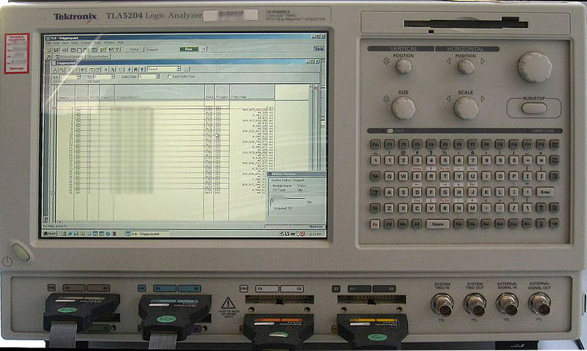
Logický analyzátor

Slide 19
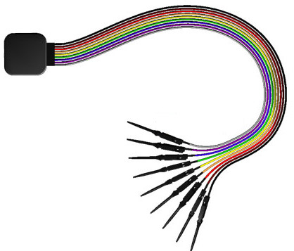
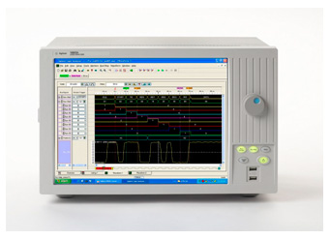
Logický analyzátor

Slide 20
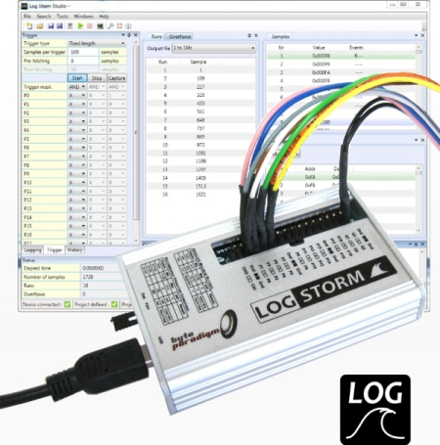
Logický analyzátor

Slide 21
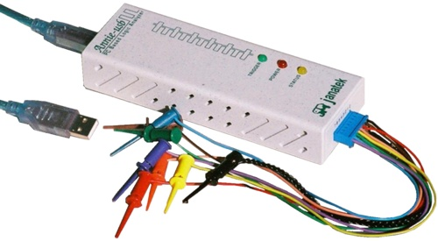
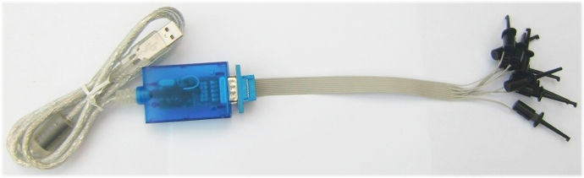
Logický analyzátor

Slide 22
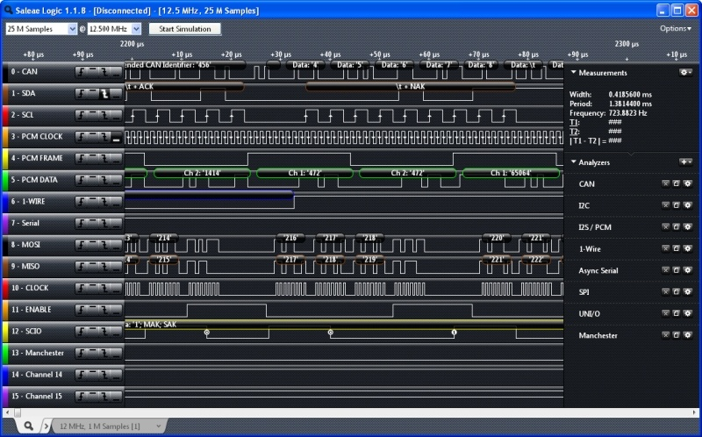
Logický analyzátor

Slide 23
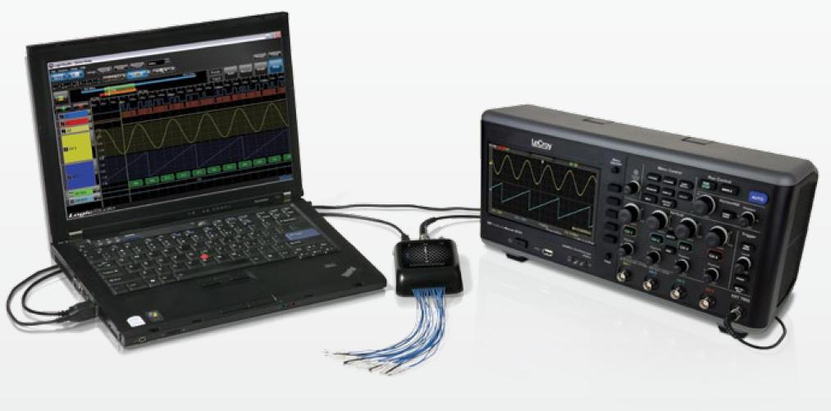
Logický analyzátor
OSC
LA
PC

Slide 24
Logický analyzátor
Na základě logických analyzátorů je zkonstruována řada speciálních (jednoúčelových) přístrojů:
Analyzátor sběrnice
(SCSII, IDE, PCI, USB, RS - 232...)
  Paketový analyzátor
    Ethernet
    WiFi

Slide 25
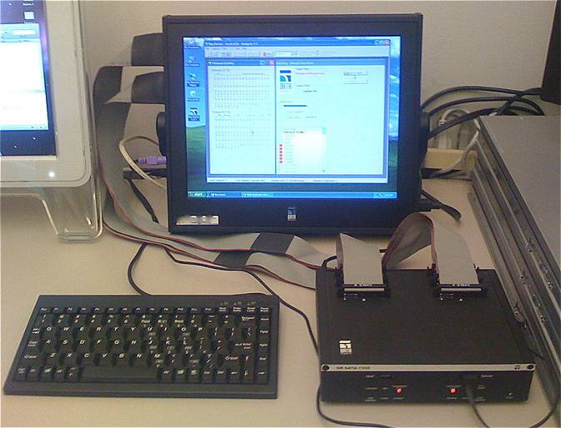
Sběrnicový analyzátor

Slide 26
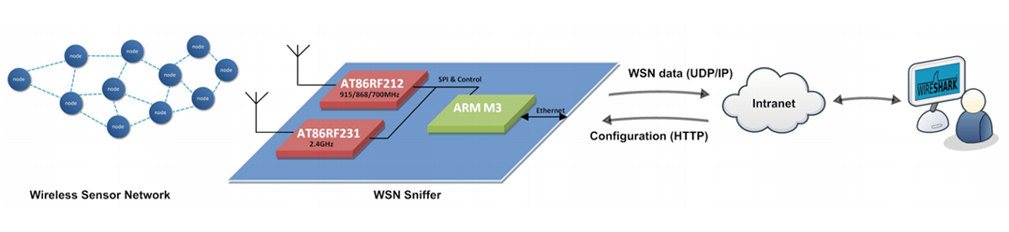
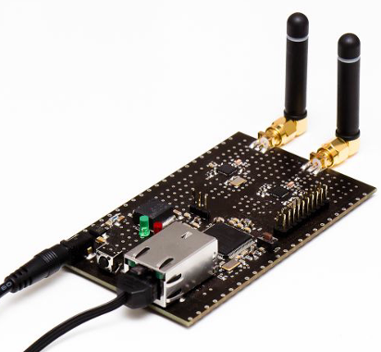
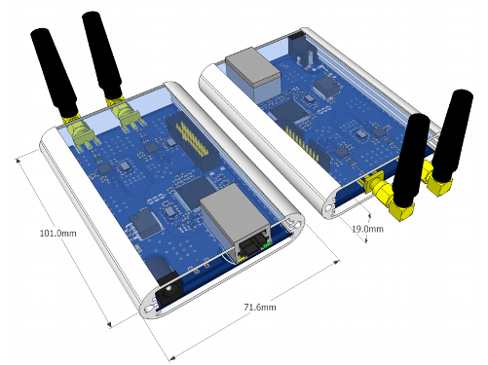
Paketový analyzátor

Slide 27
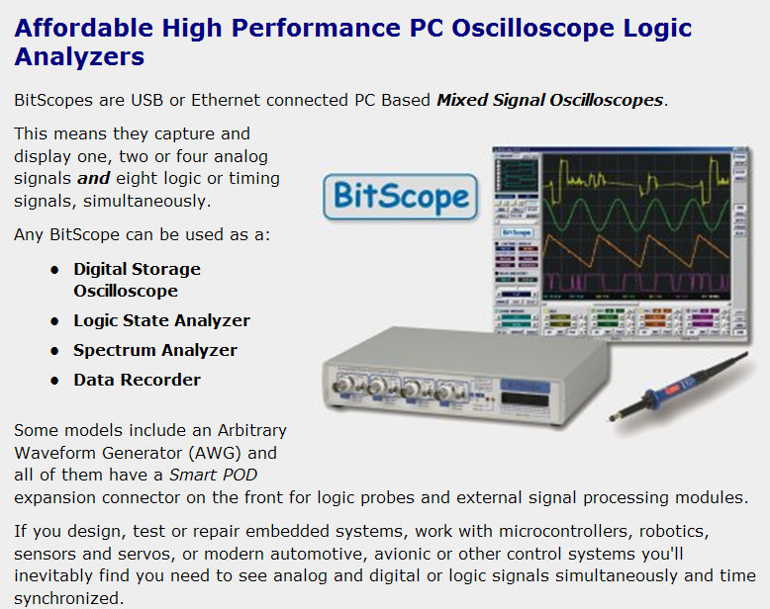
www.bitscope.com

Slide 28
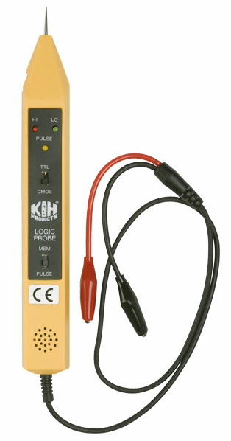
Logická sonda
(Logic probe)
Jednoduchý přístroj pro měření logických úrovní signálů číslicového zařízení.
Základní funkce:
  detekce „L“
  detekce „H“
  detekce impulsu
  přepínání TTL - CMOS

Slide 29
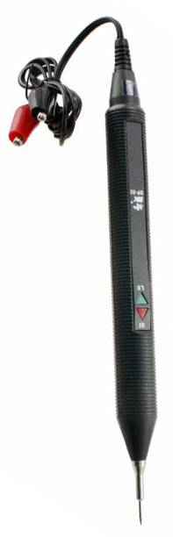
Logická sonda
Další funkce:
  paměťový režim (signál je detekován i po odtažení hrotu)
  akustická signalizace
  detekce jiných stavů
    vysoká impedance
    napájecí napětí
    neurčitá (zakázaná) hodnota
  čítač pulsů
  měření střídy signálu

Slide 30
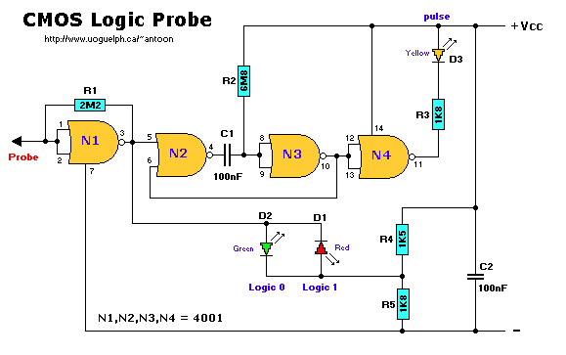
Jednoduchá logická sonda - CMOS

Slide 31
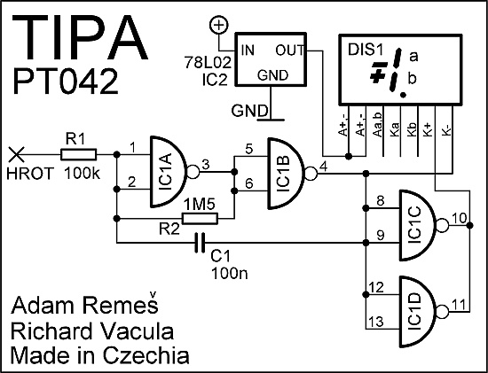
Stavebnice logické sondy PT042
Hradla
IC1A a IC1B
tvoří astabilní
klopný obvod
Pokud se překlápí nesvítí žádná LED
Přivedením „L“ či „H“ na hrot dojde k zastavení překlápění
a tím rozsvícení „+“ nebo „-“.

Slide 32
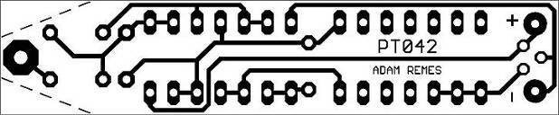
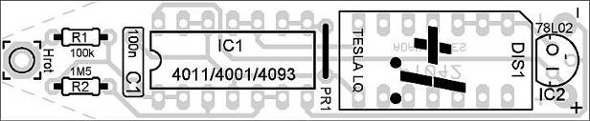
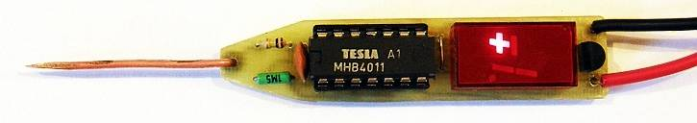
Stavebnice logické sondy PT042
46 Kč

Slide 33
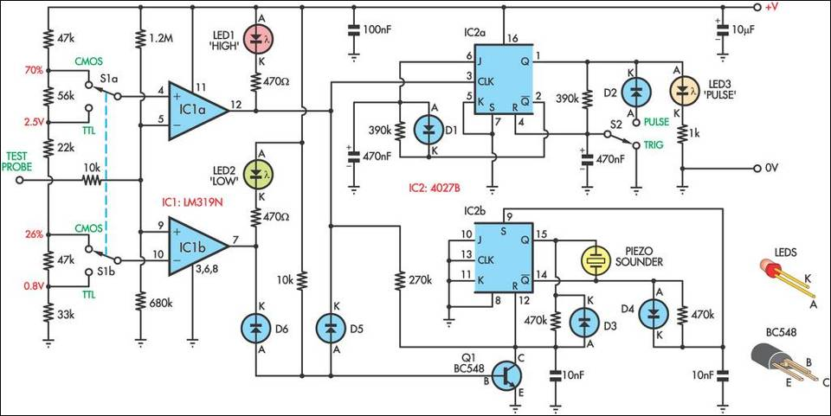
Profesionální logická sonda

Slide 34
Profesionální logická sonda
Obsahuje dva komparátory porovnávající napětí na hrotu s napětími vytvořeným odporovým děličem (jednoduchý komparační A/D převodník)
Umožňuje detekovat logické úrovně „L“, „H“, neurčitou hodnotu obvodů TTL a CMOS
Signalizace krátkých pulsů.
Akustická signalizace stavů.

Slide 35
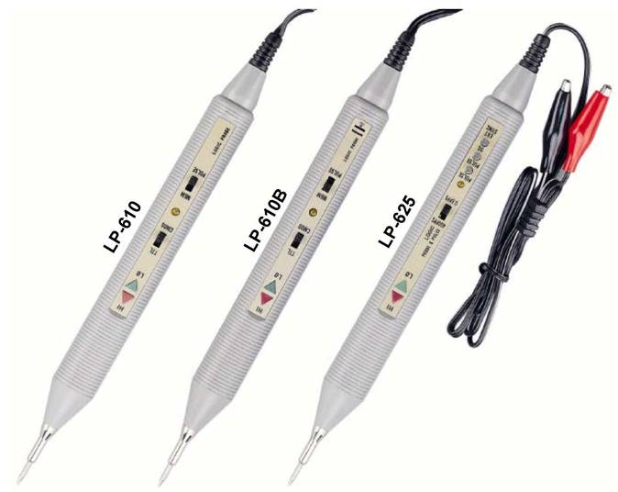
Logická sonda

Slide 36
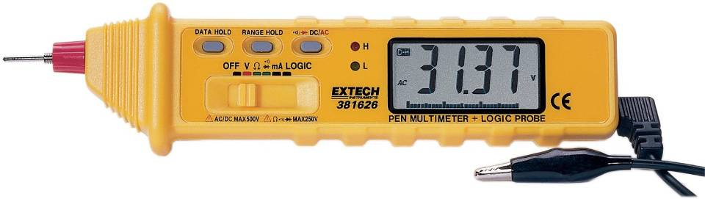
Logická sonda
Logická sonda může být součástí kapesního (tužkového – PEN) multimetru.

Slide 37
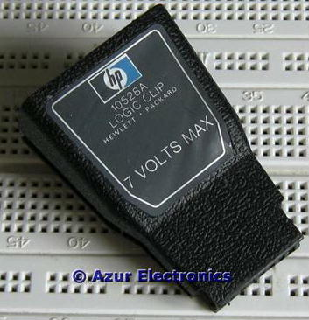
Logická svorka - klips
Má rozevíratelnou čelist, kterou lze nasadit na integrovaný obvod
v patici DIL / DIP.
Úrovně signálů jsou signalizovány LED
Nepotřebuje napájení

Slide 38
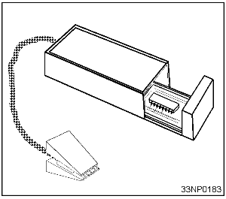
Logický komparátor
Zařízení pro testování
logického obvodu.
Testovaný obvod
zapojený v zařízení
(na desce plošných spojů)
je porovnáván se stejným
obvodem zasunutým
v patici komparátoru.
Detekované rozdíly jsou signalizovány pomocí LED případně pomocí připojeného počítače

Slide 39
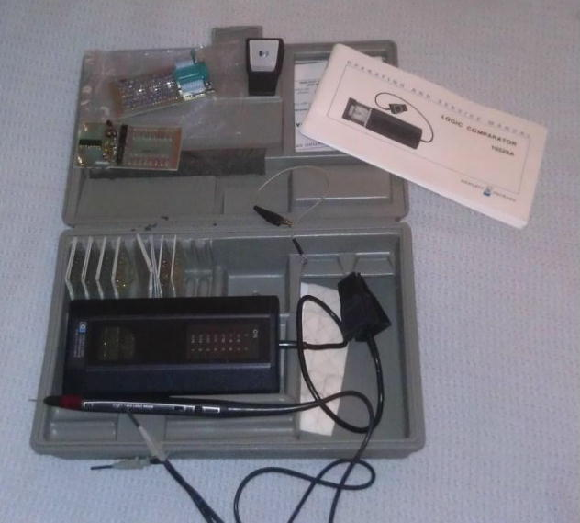
Logický kompa-rátor

Slide 40
Logický pulsní generátor
Slouží jako zdroj signálu pro zkoušení logických obvodů.
Pulsy je možno injektovat během činnosti obvodu, není nutno odpojovat integrované obvody.
Po dotyku hrotu vývodu IO se stiskne tlačítko a obvodu je na krátkou dobu vnucena zvolená logická úroveň „L“ nebo „H“.
Lepší generátory mohou generovat posloupnost pulsů (nastavit lze frekvenci, střídu, počet,...)
Pulsní generátor bývá často součástí logické sondy.

Slide 41
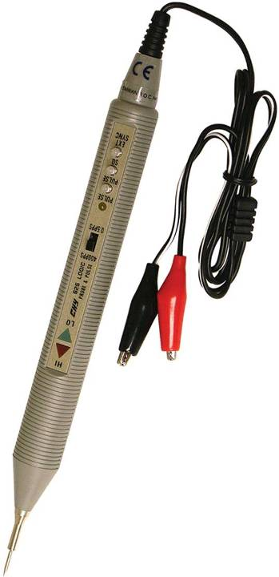
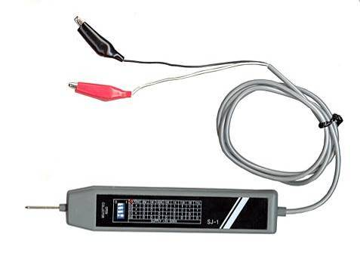
Logický pulsní generátor

Slide 42
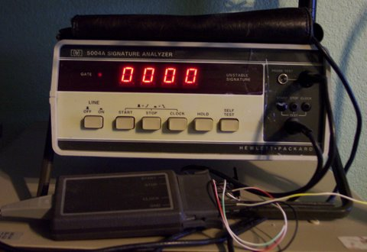
Příznakový analyzátor
(signature analyzer)
Používá se
pro detekování
vadného bloku
číslicového
zařízení.

Slide 43
Příznakový analyzátor
Využívá k tomu srovnání posloupnosti dat v určitém uzlu testovaného zařízení, s posloupností dat správně fungujícího zařízení.
Hledání chyb je tak redukováno na sledování průběhů signálu a srovnávání naměřených příznaků s příznaky uvedenými v manuálu zkoumaného zařízení nebo s příznaky uloženými počítači získanými měřením funkčního zařízení.

Slide 44
Příznakový analyzátor
Příznak je několikamístné (2-6) hexadecimální číslo generované pro testované zařízení příznakovým analyzátorem.
Jde o zbytek po binárním dělení vstupního polynomu referenčním polynomem.
Vstupní polynom je posloupnost binárních znaků ve zkoumaném místě obvodu mezi signály START
a STOP.

Slide 45
Příznakový analyzátor
Referenční polynom je volen tak, aby bylo detekováno co největší množství chyb.
Každá chyba v zařízení připojeném
k proměřovanému uzlu změní posloupnost dat
a tím způsobí chybný příznak.
Takto je možno detekovat 100 % jednobitových chyb a 99,98 % vícebitových chyb.
Příznakový analyzátor je možno použít pouze pro měření v synchronních logických obvodech řízených hodinami v testovaném zařízení.

Slide 46
Příznakový analyzátor
Ke vstupům příznakového analyzátoru se připojují signály
  START
  STOP
  CLOCK (hodiny)
  signál ve zkoumaném bodě zařízení.
K ověření správnosti funkce testovaného zařízení je potřeba servisní manuál, kde je uvedeno, jaký příznak odpovídá správně funkci zařízení.

Slide 47
Příznakový analyzátor
Při zjištění odchylného příznaku je možno pomocí manuálu určit vadný blok nebo obvod.
Obsluha příznakového analyzátoru nevyžaduje prakticky žádnou kvalifikaci.
Práce spočívá pouze v připojováni analyzátoru
do předepsaných míst obvodu a porovnávání zjištěných příznaků s příznaky uvedenými
v manuálu.

Slide 48
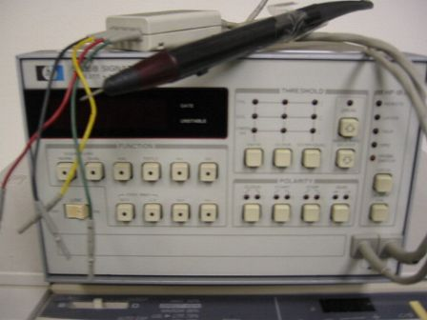
Příznakový analyzátor

Slide 49
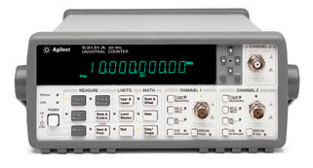
Čítač
Slouží k měření frekvence, periody, délky pulsu, střídy,....

